Slide 1
Και τα πέντε σενάρια έχουν πέντε φάσεις
Πρόκληση Ενδιαφέροντος και Θέση Ερωτημάτων
Δημιουργία Υποθέσεων και Σχεδίου Εργασιών
Σχεδιασμός και Πειραματισμός
Ανάλυση και Ερμηνεία
Συμπέρασμα και Αξιολόγηση
Σύμφωνα με τις αρχές της ανακαλυπτικής μάθησης
Στο τέλος των φάσεων 1-4 υπάρχουν από δύο ερωτήσεις όπου εκτιμάμε την απόδοση του μαθητή σύμφωνα με τις αρχές του PISA 2012

Slide 2
Το μαγνητικό πεδίο και οι εφαρμογές του
Εισαγωγή στο μαγνητισμό, Είδη μαγνητών
Οι μαγνήτες στην ζωή μας (μαγνητικό πεδίο γης, κινητήρες, γεννήτριες, ιατρικές εφαρμογές)
Η δύναμη Lorentz και Laplace
Επιταχυντές σωματιδίων (είδη και αρχές λειτουργίας των)
Άσκηση σε υπολογιστή: Κίνηση διαφόρων σωματιδίων σε διάφορα μαγνητικά πεδία
Ανάλυση και συζήτηση των αποτελεσμάτων

Slide 3
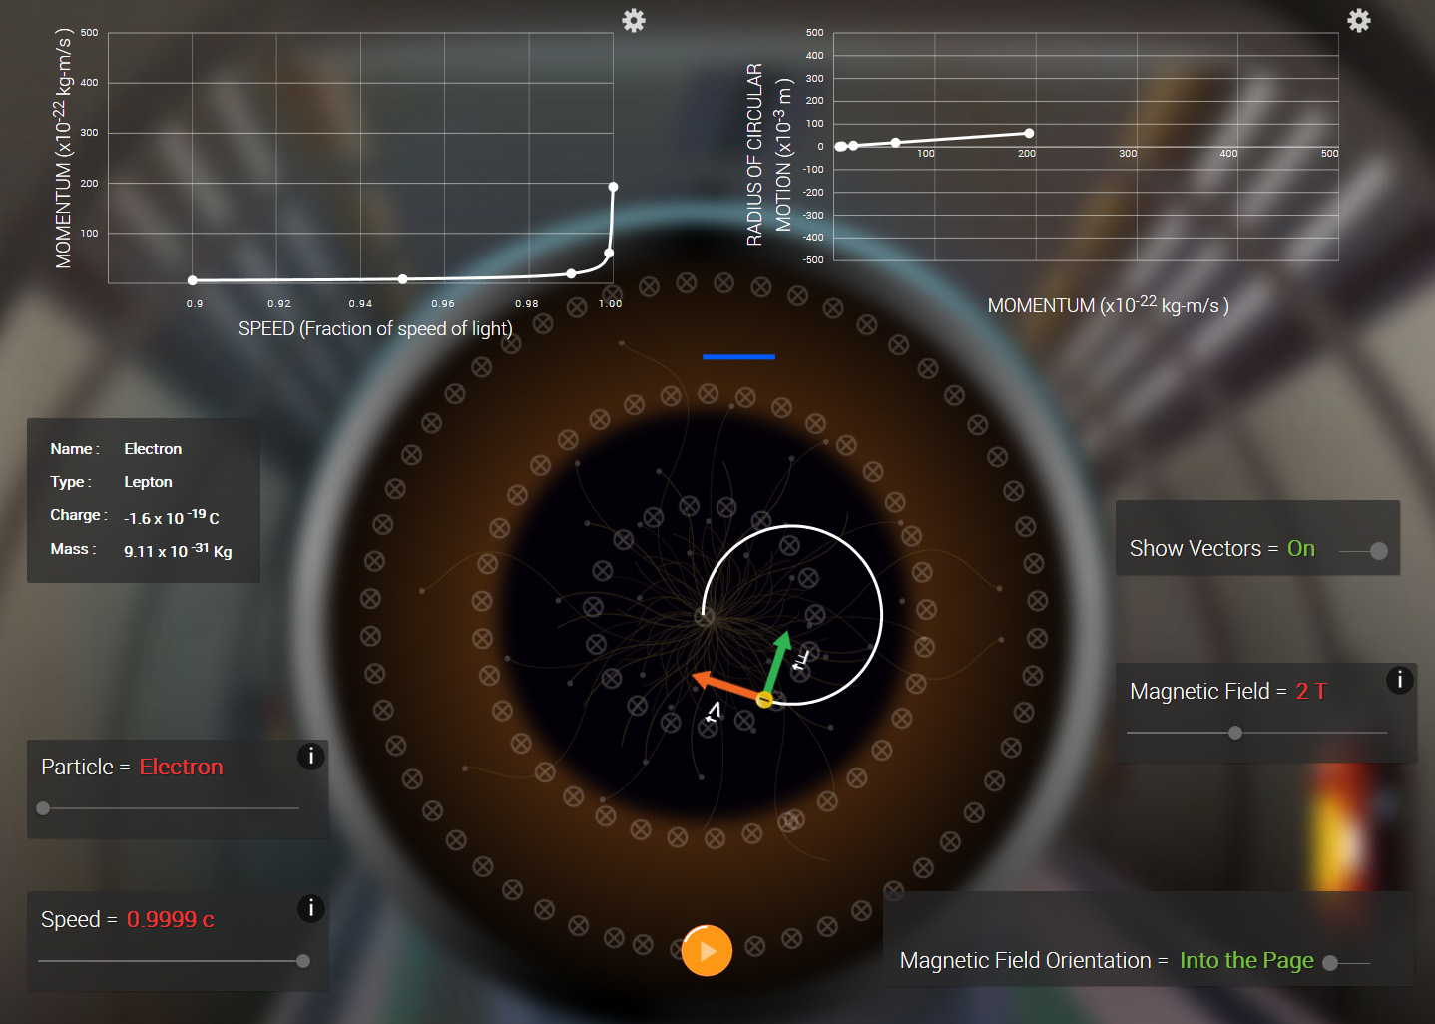
Η άσκηση

Slide 4
Παίξτε ένα παιχνίδι να μάθετε πως λειτουργεί ο μεγάλος επιταχυντής αδρονίων Let’s accelerate particles
Φυσική υψηλών ενεργειών
Γιατί χρειάζεται ο επιταχυντής
Πώς επιταχύνουμε και στρίβουμε σωματίδια
Εφαρμογή με το παιχνίδι του CERN “LHC game”

Slide 5
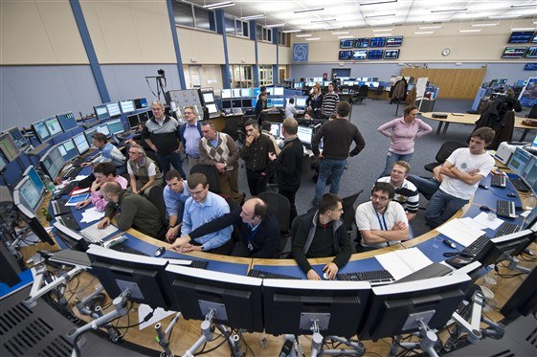
Aίθουσα ελέγχου του LHC
Στόχος: η επιτάχυνση των πρωτονίων μέσα στον επιταχυντή

Slide 6
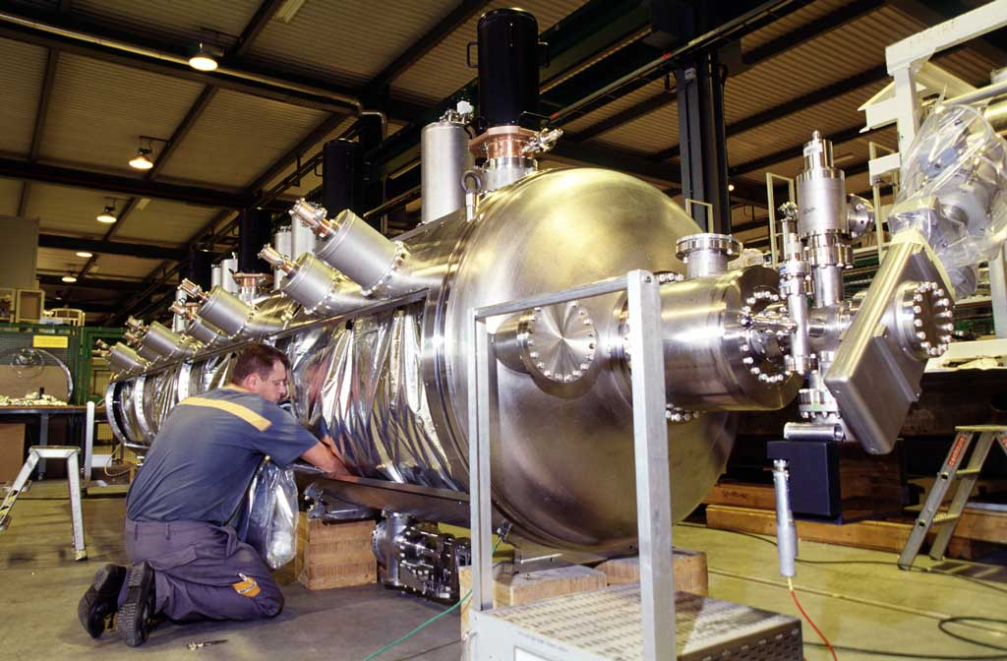
Επιτάχυνση
Τα ηλεκτρικά πεδία παρέχουν ενέργεια σε φορτισμένα σωματίδια (π.χ. πρωτόνια)
υψηλότερη ενέργεια => μεγαλύτερη ταχύτητα
Τα πρωτόνια στον LHC κινούνται με ταχύτητα ίση περίπου με το
0.999999991 της ταχύτητας του φωτός!
Τα ηλεκτρικα πεδία στον LHC δημιουργούνται από κατάλληλες συσκευές, τις κοιλότητες επιτάχυνσης (2 για κάθε δέσμη)

Slide 7
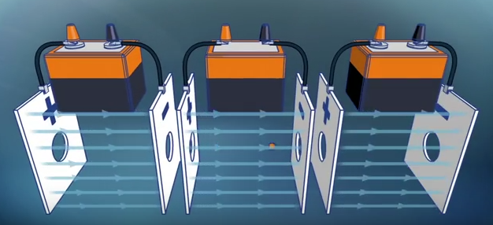
Αρχή λειτουργίας των κοιλοτήτων επιτάχυνσης
Ενα θετικά φορτισμένο σωματίδιο (πρωτόνιο)
έλκεται απο ένα αρνητικό φορτίο
και απωθείται από ένα θετικό
Λειτουργία ανάλογη με αυτή μερικών μπαταριών σε σειρά
Κάθε μπαταρία συνδεδεμένη με δύο παράλληλες μεταλλικές πλάκες αντίθετης πολικότητας
πρωτόνιο

Slide 8
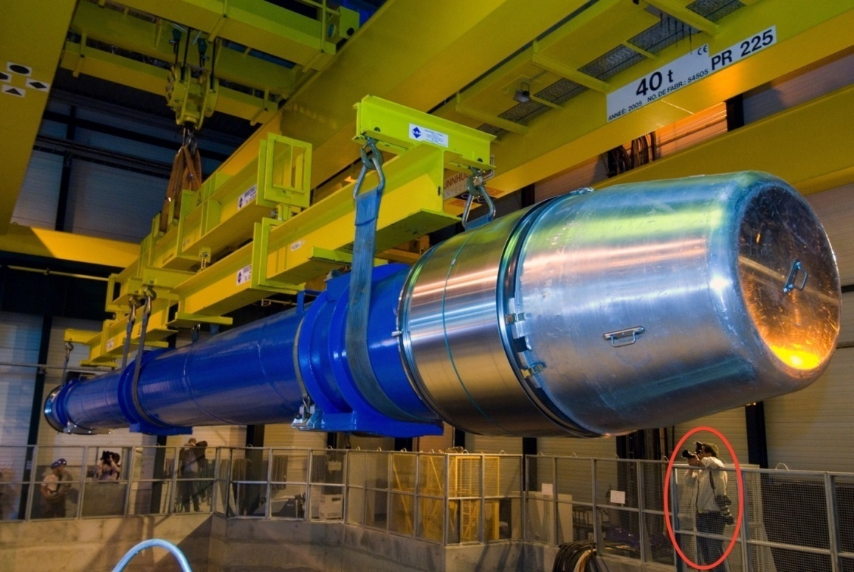
Κάμψη
Μαγνητικά πεδία κάθετα στην ταχύτητα των πρωτονίων, μπορούν να αλλάξουν τη διεύθυνση της τροχιάς τους
Τα μαγνητικά πεδία στο LHC, δημιουργούνται από ισχυρούς μαγνήτες, τους διπολικούς μαγνήτες
Υπάρχουν 1232 διπολικοί μαγνήτες στο LHC (μήκους 15 μέτρων)

Slide 9
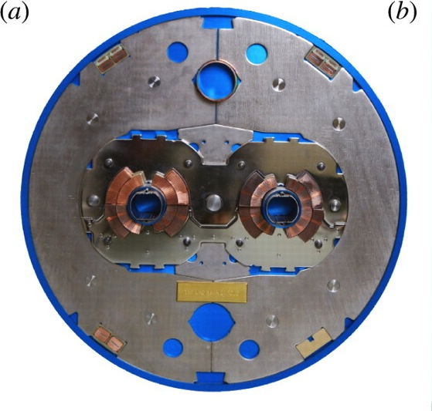
Διπολικοί μαγνήτες
Οι δύο δέσμες πρωτονίων του LHC, στεγάζονται μέσα σε δύο χωριστούς μεταλλικούς σωλήνες
Αφού οι δέσμες πρωτονίων, πρέπει να κάμπτονται σε αντίθετες κατευθύνσεις, οι διπολικοί μαγνήτες είναι «διπλοί»
Δύο μαγνήτες μέσα στο
ίδιο περίβλημα (κρυοστάτης)
Μαγνητικό Πεδίο για Δίπολα
p (TeV) = 0.3 B(T) R(km)
For p = 7 TeV και R = 4.3 km
B = 8.4 T
Ρεύμα 12 kA

Slide 10
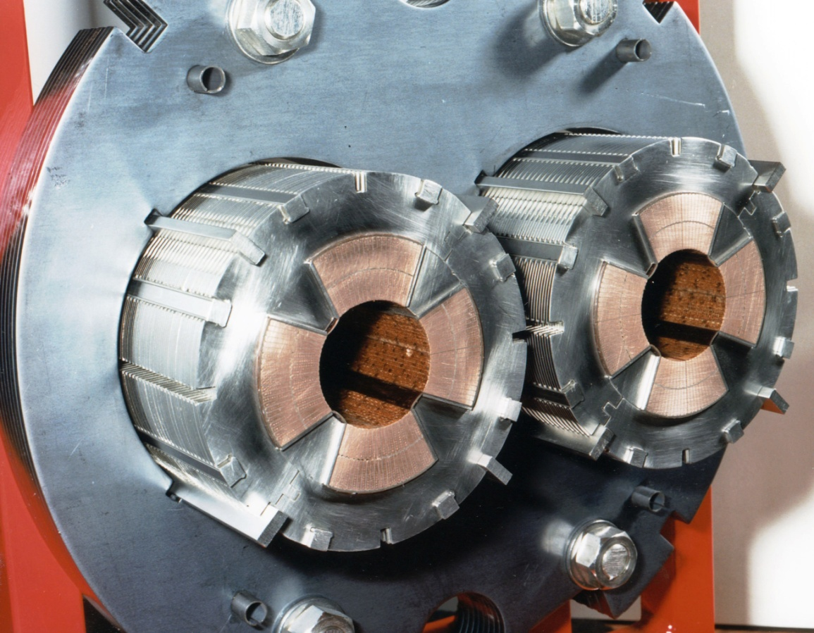
Τετραπολικοί μαγνήτες για εστίαση δέσμης
Οι δέσμες του LHC αποτελούνται από χιλιάδες πακέτα, το καθένα με δισεκατομμύρια πρωτόνια
Όσο πιο κοντά βρίσκονται μεταξύ τους τα πρωτόνια της δέσμης, τόσο μεγαλύτερη είναι η πιθανότητα να συγκρουστούν
Φανταστείτε δύο βελόνες 10 χλμ. μακριά να πρέπει να συγκρουστούν!
«Διπλοί» τετραπολικοί μαγνήτες:
Εστίαση σε δύο κατευθύνσεις
Οριζόντιο άξονα
Κατακόρυφο άξονα

Slide 11
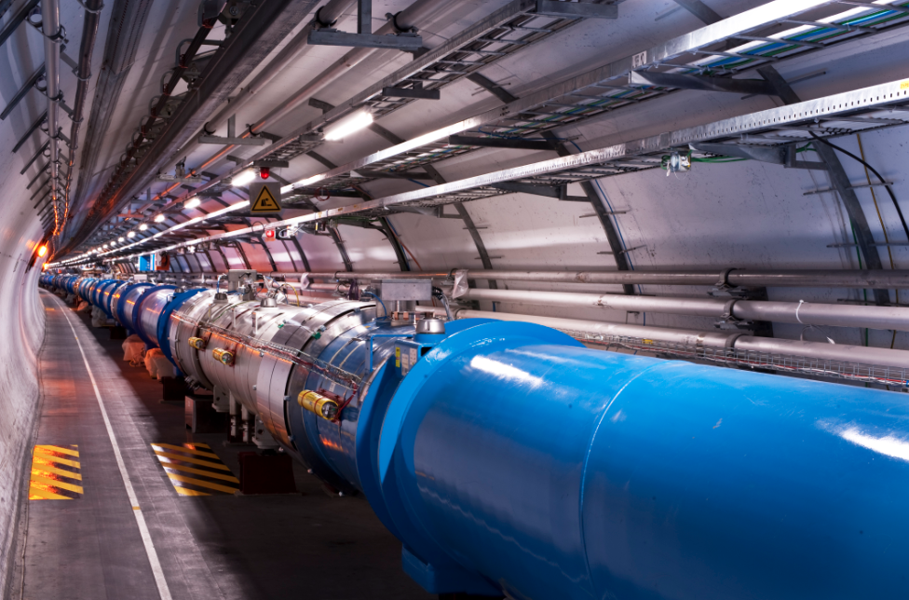
Οι μαγνήτες στη σήραγγα του LHC
Τετραπολικός
Διπολικός

Slide 12
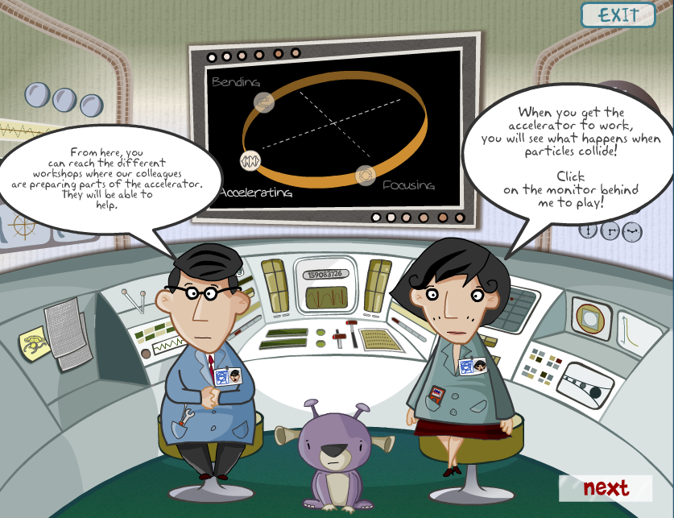
Κυρίως φάση: Παιχνίδι Αίθουσα ελέγχου του LHC
Τρείς ασκήσεις:
1) επιτάχυνση, 2) κάμψη και 3) εστίαση

Slide 13
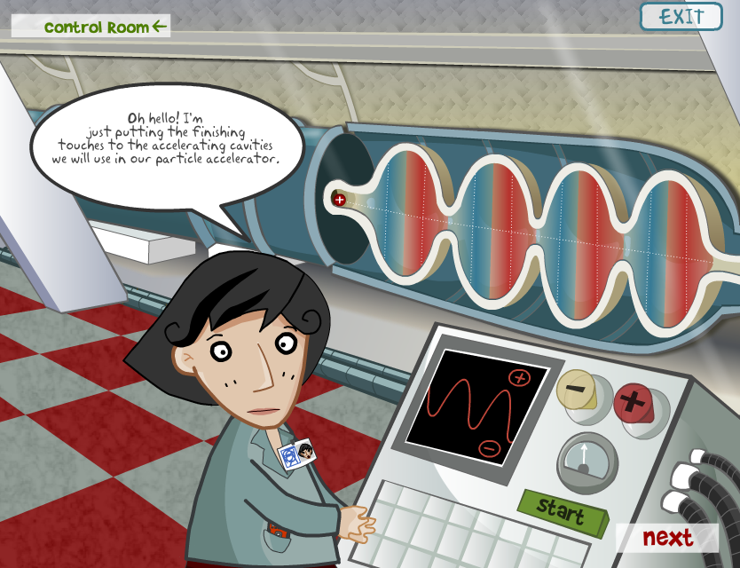
1) επιτάχυνση

Slide 14
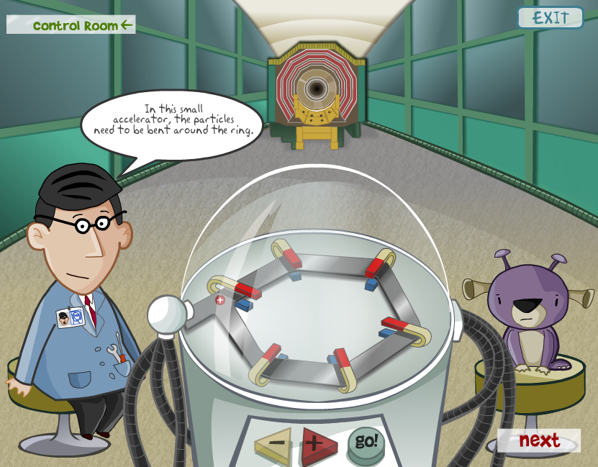
2) Κάμψη

Slide 15
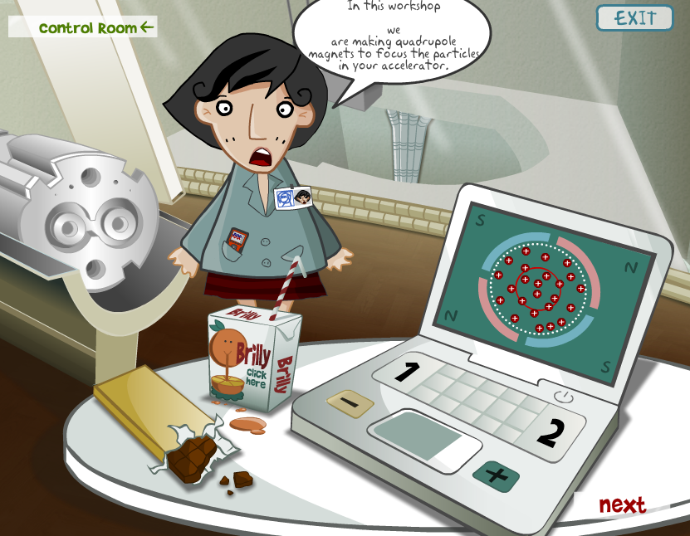
3) Εστίαση

Slide 16
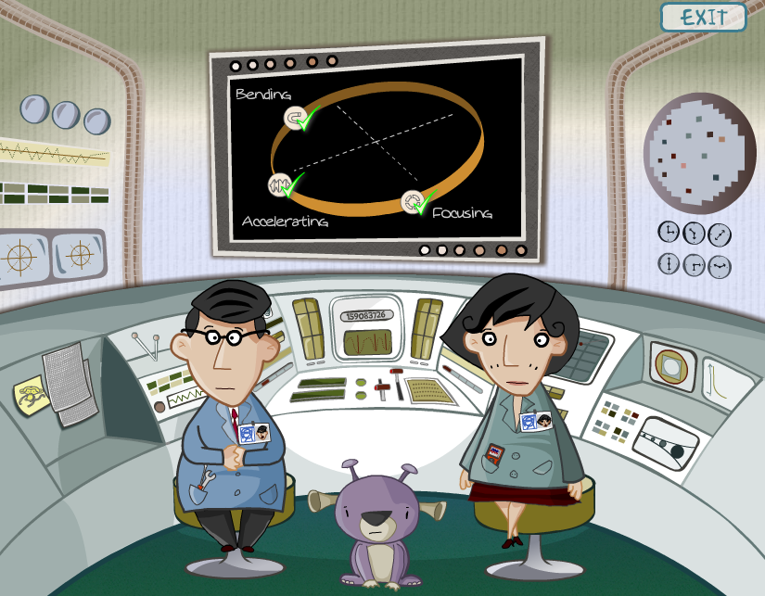
Έτοιμοι για συγκρούσεις!

Slide 17
Μελέτη των κοσμικών ακτίνων-Μέτρηση του χρόνου ζωής του μυονίου
Χρησιμοποιούνται δεδομένα από ανιχνευτές εγκαταστημένους σε σχολεία σε όλο το κόσμο μέσω του προγράμματος quarknet.org
Το μυόνιο όταν κινείται με σχετικιστική ταχύτητα (0.98 c) λόγω διαστολής χρόνου «ζεί» περίπου 5 φορές περισσότερο
Δημιουργείται στην ατμόσφαιρα αλλά το ανιχνεύουμε στην επιφάνεια της γης

Slide 18
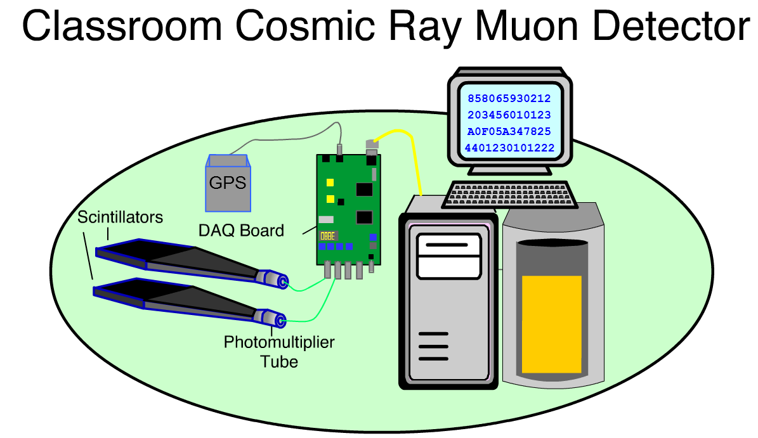
Ανίχνευση-μέτρηση καθυστερημένου σήματος μυονίου

Slide 19
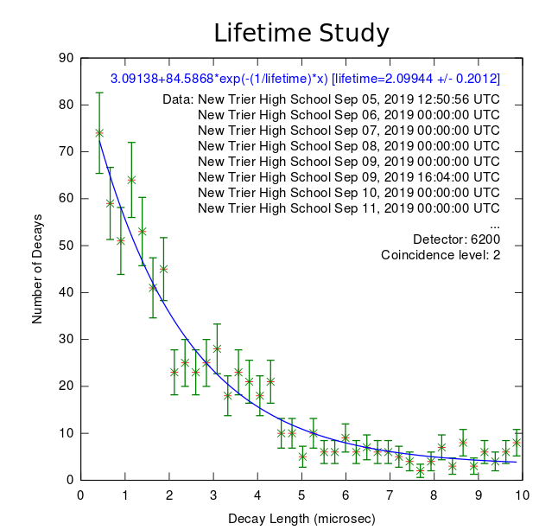
Τα δεδομένα προσαρμόζονται σε εκθετική προσαρμογή και υπολογίζεται ο χρόνοσ ζωής

